Slide 1
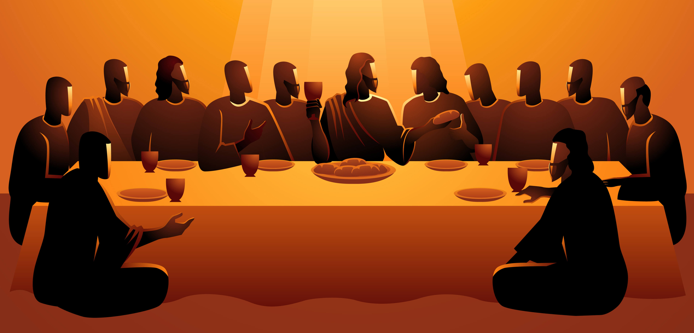
Le dernier repas de Jésus

Slide 2

Accueil

Slide 3
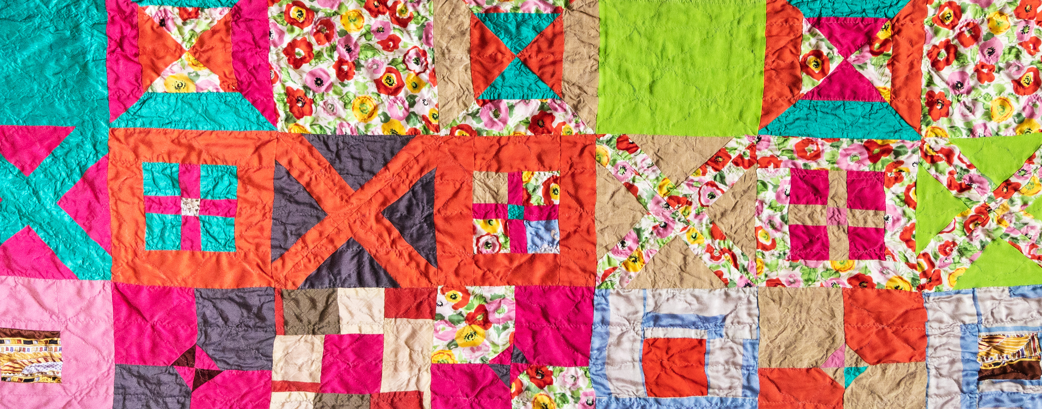
La courtepointe

Slide 4
Les quatre stations
Station 1
Récit biblique :
Le dernier repas
de Jésus
Station 2
Le don de soi
Station 3
Le repas de famille
(à la table)
Station 4
Le repas de l’eucharistie
(à l’autel)

Slide 5

Prions ensemble
Seigneur, Jésus,
Tu m’invites à ton repas.
Je veux préparer mon cœur à t’accueillir.
Aide-moi à te ressembler en offrant mes talents à mes sœurs et à mes frères qui font partie
de la grande famille de Dieu.
Donne-moi le goût de te recevoir dans l’eucharistie.
Avec l’Église, je veux faire cela en mémoire de toi.
Amen.

Slide 6



Espace Famille
Accédez à l’Espace Famille

Slide 7

Période de questions

Slide 8

Rassemblés en un même corps
Chant de sortie
Rassemblés en un même corps
Entourez la table du Seigneur
Rendez grâce à pleine voix
Faites place aux chants de joie
Allélu, allélu, allélu, alléluia!

